Slide 1
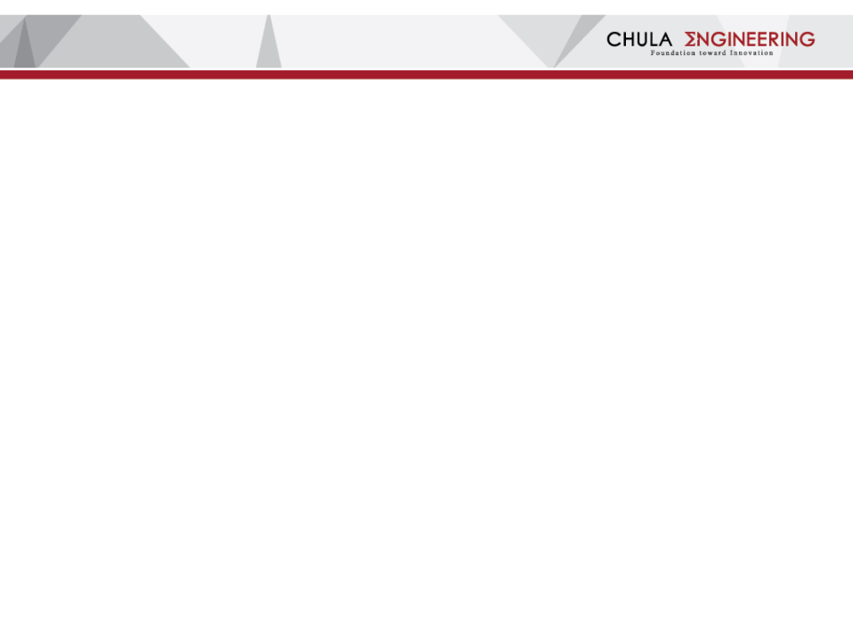
การเปิดโครงการกิจกรรม

Slide 2
ขั้นตอน “การจัดกิจกรรมของนิสิต”
(นิสิตผู้รับผิดชอบโครงการ)
1. แจ้งกรรมการนิสิต (กวศ.) เพื่อดูลักษณะการดำเนินงาน /งบประมาณ
และดูว่ากิจกรรมที่จะจัดเป็นกิจกรรมประเภทใด
2 . ดาวน์โหลดแบบฟอร์มการขออนุมัติโครงการที่เว็บไซต์กรรมการนิสิต
คณะวิศวกรรมศาสตร์ https://esc.eng.chula.ac.th
3. จัดทำโครงการตามหัวข้อในแบบฟอร์มให้ถูกต้องครบถ้วน และ
ให้นิสิตผู้ที่เกี่ยวข้องลงนาม
(การเงินคณะ + คณบดี)
1. การเงินคณะตรวจสอบงบประมาณ เพื่อเสนอคณบดี
2. คณบดีพิจารณาลงนามอนุมัติโครงการ และส่งคืนงานกิจการนิสิต
(หากฝ่ายการเงินมีการปรับแก้ กิจการนิสิตจะส่งเอกสารคืนนิสิต)
1
4
(นิสิตผู้รับผิดชอบโครงการ)
1. ตรวจสอบสถานะของโครงการว่าได้รับการอนุมัติให้จัดทำหรือไม่ และ
เพื่อให้แน่ใจว่า เอกสารไม่ตก หล่นหรือสูญหาย ตรวจสอบได้ที่
https://goo.gl/Zo6YsX
2. เมื่อโครงการได้รับอนุมัติ ให้เข้าไปกรอกข้อมูลกิจกรรมในระบบ sat 2
http://www.sat2.chula.ac.th หลังสิ้นสุดกิจกรรม จะต้องไปปิด
โครงการในระบบ sat 2 และนำส่งเอกสารการปิดโครงการให้งาน
กิจการนิสิต ภายใน 2-3 สัปดาห์ ดาวน์โหลดแบบฟอร์มได้ที่
https://esc.eng.chula.ac.th ประกอบด้วย เอกสารดังนี้
3.1 ใบประเมินผลโครงการ (นิสิตเป็นผู้ประเมิน)
3.2 ใบประเมินโครงการของอาจารย์ที่ปรึกษา (อาจารย์เป็นผู้ประเมิน)
3.3 ข้อมูล Activity Transcript
3.4 บันทึกขออนุมัติเบิกเงิน พร้อมใบเสร็จค่าใช้จ่ายที่เกิดขึ้น
(อาจารย์ที่ปรึกษาโครงการ/ประธานฝ่าย/ประธานชมรม/หัวหน้านิสิต)
1. ตรวจสอบความถูกต้องของข้อมูล และลงนามกำกับ
2. หัวหน้านิสิต หรือนิสิตผู้รับผิดชอบโครงการ นำส่งเอกสารให้กับงาน
กิจการนิสิตโดยจะต้องส่งโครงการล่วงหน้าก่อน อย่างน้อย 1 สัปดาห์
2
(รองคณบดีฝ่ายกิจการนิสิต/กิจการนิสิต)
1. พิจารณาตรวจสอบลงนามกำกับ และให้ความเห็น (ถ้ามี) หรือส่งคืนให้
นิสิตผู้รับผิดชอบโครงการ ปรับแก้ตามความจำเป็น
2. ทำบันทึกขออนุมัติใช้งบประมาณ (รหัสผังการใช้เงินตามแหล่งงบประมาณ)
3. นำส่งการเงินคณะเพื่อตรวจสอบความถูกต้องของงบประมาณ
5
3
หมายเหตุ ถ้าทำกิจกรรมแล้วไม่ปิดโครงการ และหากในฝ่ายหรือชมรมจะเปิดโครงการใหม่ คณะจะไม่อนุมัติโครงการให้)

Slide 3
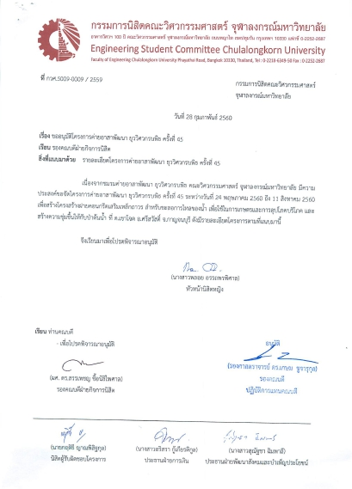

ตัวอย่างเอกสารโครงการที่ผ่านการอนุมัติ

Slide 4
งบประมาณที่ใช้ในการดำเนินงาน
งบประมาณที่ใช้ในการดำเนินงาน
1. งบประมาณจาก กวศ. (หมวดเงินรายได้)
1.1 ค่าวัสดุอุปกรณ์ 000 บาท
1.2 ค่าใช้สอย - ค่าใช้จ่ายใดๆที่นอกเหนือจากค่าวัสดุ อาทิ เช่น ค่าอาหาร,ค่าเช่าอุปกรณ์ 000 บาท
รวมเป็นเงิน 000 บาท
2. งบประมาณสปอนเซอร์ (หมวดเงินรับฝาก)
2.1 ค่าวัสดุอุปกรณ์ 000 บาท
2.2 ค่าใช้สอย - ค่าใช้จ่ายใดๆที่นอกเหนือจากค่าวัสดุ อาทิ เช่น ค่าอาหาร,ค่าเช่าอุปกรณ์ 000 บาท
รวมเป็นเงิน 000 บาท
3. งบประมาณจากชมรม
3.1 ค่าวัสดุอุปกรณ์ 000 บาท
3.2 ค่าใช้สอย - ค่าใช้จ่ายใดๆที่นอกเหนือจากค่าวัสดุ อาทิ เช่น ค่าอาหาร,ค่าเช่าอุปกรณ์ 000 บาท
รวมเป็นเงิน 000 บาท
แหล่งที่มาของงบประมาณ
1. งบประมาณจาก กวศ. (หมวดเงินรายได้ของคณะ) 000 บาท
2. งบประมาณจากสปอนเซอร์ (หมวดเงินรับฝาก) 000 บาท
3. งบประมาณจากชมรม 000 บาท
รวมเป็นเงิน 000 บาท
(............................................................บาทถ้วน)

Slide 5
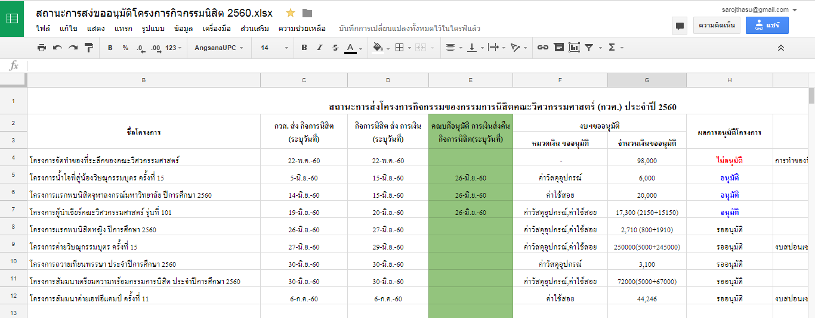
ตรวจสอบสถานะโครงการ
ตรวจสอบสถานะของโครงการว่าได้รับการอนุมัติให้จัดทำหรือไม่ และเพื่อให้แน่ใจว่า
เอกสารไม่ตกหล่นหรือสูญหายตรวจสอบได้ที่ https://goo.gl/Zo6YsX

Slide 6
ขั้นตอน “การขอใช้สถานที่จัดกิจกรรม”
(นิสิตผู้รับผิดชอบโครงการ)
1. กิจกรรมที่ผ่านการอนุมัติให้จัดทำ หากต้องใช้สถานที่ ดาวน์โหลดแบบฟอร์มการขออนุมัติโครงการที่
เว็บไซต์กรรมการนิสิตคณะวิศวกรรมศาสตร์ https://esc.eng.chula.ac.th
2. นิสิตต้องทำหนังสือขออนุญาตเข้าใช้พื้นที่ไปยังหน่วยงาน ต่างๆ โดยผ่านกรรมการนิสิต (กวศ.) และ
กิจการนิสิต ตามลำดับขั้นตอน
- ต้องระบุ วัน เวลา และสถานที่ที่ต้องการใช้ รวมถึงนิสิตผู้รับผิดชอบให้ชัดเจน
- ถ้าใช้ห้องของคณะ ต้องเช็คที่ฝ่ายอาคารสถานที่ก่อนว่าห้องที่จะขอใช้ว่างหรือไม่
- ต้องทำหนังสือยื่นขอใช้สถานที่ล่วงหน้าก่อนการใช้จริง อย่างน้อย 1 สัปดาห์
3. นำส่งเอกสารขอใช้สถานที่ ให้กิจการนิสิต
(หากกิจกรรมต้องใช้เสียงภายในคณะ คณะอนุญาตให้ใช้เสียงได้เฉพาะในช่วงเวลา 12. 30 - 13.00 เท่านั้น)
1
2
(กิจการนิสิต / รองคณบดีฝ่ายกิจการนิสิต)
1. ตรวจสอบข้อมูลการใช้สถานที่ และพิจารณาลงนามกำกับ
2. นำส่งงานระบบกายภาพ
(งานระบบกายภาพ)
1. ตรวจสอบข้อมูลการใช้สถานที่ ว่าง/ไม่ว่าง และพิจารณาลงนามอนุมัติการใช้สถานที่
2. กรณีไม่ว่าง กิจการนิสิตจะส่งเอกสารคืนนิสิตเพื่อปรับเปลี่ยนสถานนที่/วัน-เวลาที่ทำกิจกรรม
3
หมายเหตุ
1. คณะไม่มีนโยบายให้นิสิตใช้สถานที่เกินเวลาสองทุ่ม
2. กรณีที่ฝ่ายอาคารสถานที่ขอเก็บเงินค่าล่วงเวลาให้นิสิตเข้ามาแจ้งที่งานกิจการนิสิตก่อนที่จะจ่ายเงินทุกครั้ง

Slide 7
การขอยืมเงินสำรองจ่าย และ การขอเบิกเงินคืน

Slide 8
ขั้นตอนการเบิกยืมเงินสำรองจ่าย/ขอเบิกเงินโครงการคืน
(นิสิต)
1. ดาวโหลดแบบฟอร์ม “การยืมเงินสำรองจ่าย” โดยเข้าไปที่ https://www.eng.chula.ac.th/th/
และคลิกไปที่ กิจการนิสิต/ดาวโหลดแบบฟอร์ม/แบบฟอร์มการยืมเงินสำรองจ่าย
(จะยืมเงินสำรองจ่ายได้ต่อเมื่อ โครงการที่จัดผ่านการอนุมัติจากคณบดีแล้วเท่านั้น และมีการตั้งงบฯ จำนวน 20,000 บาทขึ้นไป)
2. กรอกรายละเอียดในแบบฟอร์มให้ครบถ้วน โดยชื่อโครงการที่เขียนจะต้องตรงกับเอกสารที่ขออนุมัติ
3. ส่งเอกสารให้ผู้รับผิดชอบโครงการ/ประธานฝ่ายการเงิน/หัวหน้านิสิตเซ็น
4. นำเอกสารการยืมสำรองจ่ายมายื่นที่งานกิจการนิสิต
1
(กิจการนิสิต)
1. รับและตรวจสอบความถูกต้องของเอกสารการยืมเงินสำรองจ่าย
2. เสนอเอกสารให้รองกิจฯ เพื่อพิจารณา
3. เมื่อผ่านการอนุมัติจากรองกิจฯ จะดำเนินการจัดทำเช็คสหกรณ์ออมทรัพย์จุฬาฯ
4. แจ้งให้หัวหน้านิสิตมาเซ็นเช็ค โดยลงนามร่วมกับรองกิจฯ เพื่อนำเช็คไปเบิกเงิน
5. โทรแจ้งให้ประธานโครงการมารับเงิน
(หากเอกสารที่นิสิตส่งมาถูกต้อง จะใช้เวลาประมาณ 3-4 วันทำการ)
2
หมายเหตุ : ในกรณีที่นิสิตใช้เงินชมรม/ส่วนตัวจ่ายไปเอง และต้องการขอเบิกเงินคืน ให้ทำขั้นตอนแบบเดียวกันกับการ
ยืมเงินสำรองจ่าย โดยเข้าไปโหลดแบบฟอร์ม “ขอเบิกเงินคืน”

Slide 9
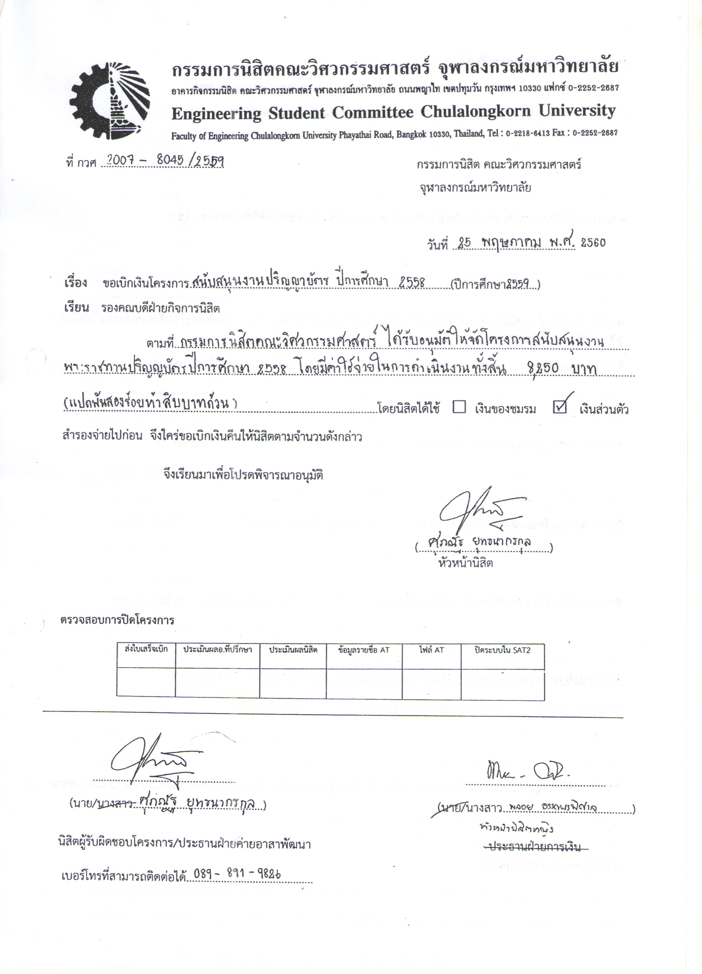
ตัวอย่างการขอเบิกเงินโครงการ

Slide 10
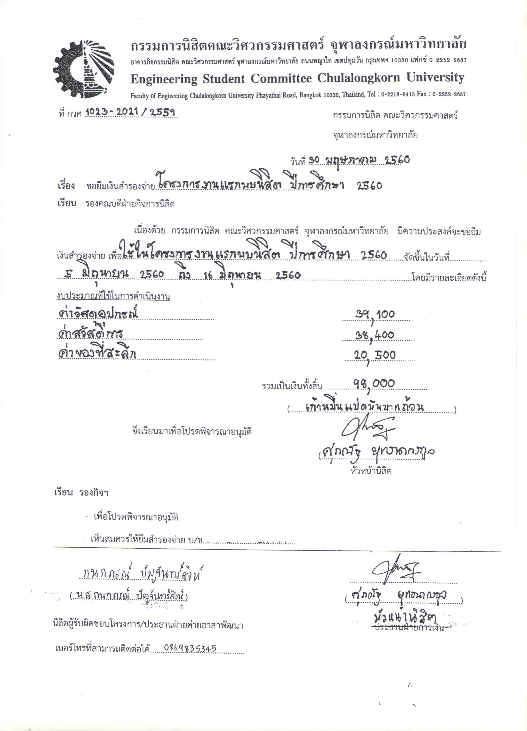
ตัวอย่างการขอเบิกเงินสำรองจ่าย

